Slide 1
Русская матрешка

Slide 2
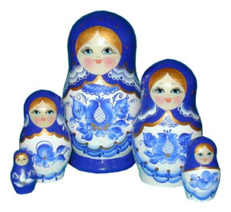
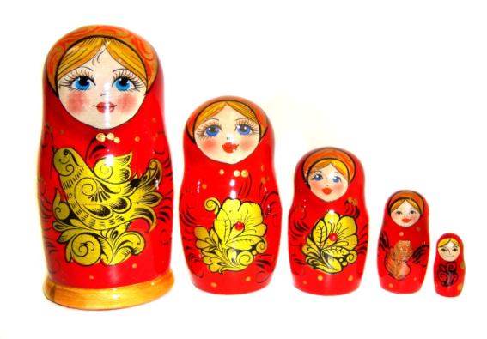
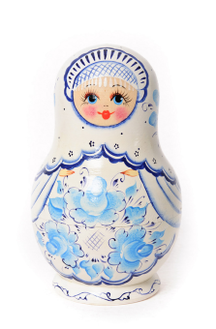
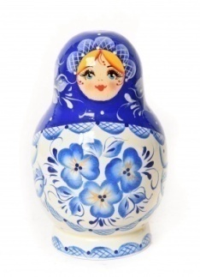
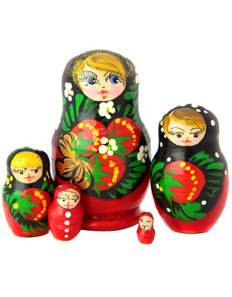
Русская матрешка

Slide 3
Русская матрешка
Задание: выполнить роспись матрешки по заданной форме, используя элементы знакомых промыслов

Slide 4
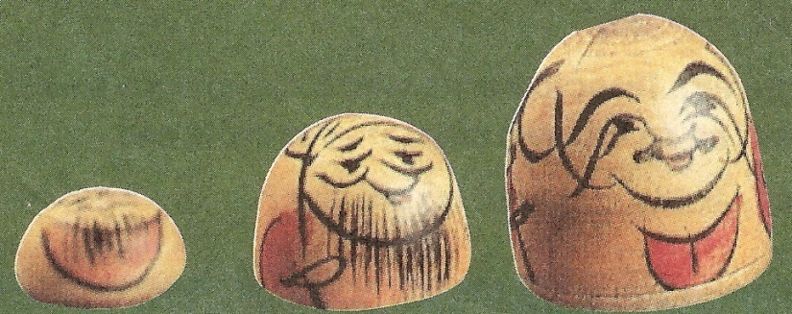
Предок матрешки

Slide 5
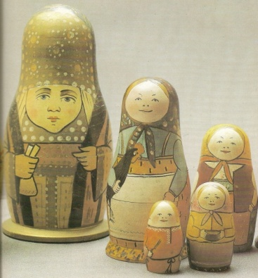
Первая матрешка

Slide 6
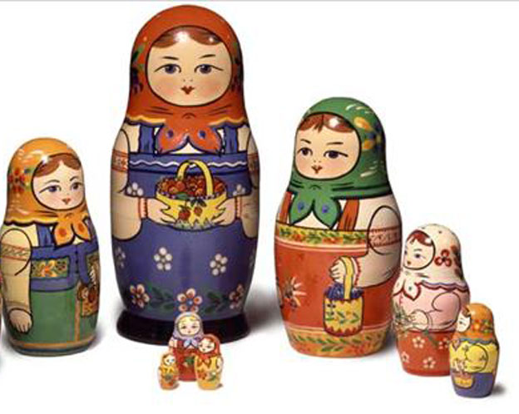
Виды росписей матрешек
Семеновская
Полхов-Майданская
Сергиево -Посадская

Slide 7
Виды росписей матрешек
Полхов-Майдан
Хохлома
Гжель

Slide 8
Этапы росписи матрешки
- рисуем голову, черты лица
- рисуем платок
- рисуем сарафан
- рисуем ноги
- украшаем сарафан, платочек
- выполняем работу в цвете

Slide 9
Критерии оцениваяния работы
- последовательность выполнения работы (по алгоритму)
- наличие всех элементов, характерных для матрешки
- соответствие выбранному виду росписи
- творческий подход
- аккуратность

Slide 10
Русская матрешка

Slide 11
Полхов - Майданская матрешка
А я, подружки, из
Полхов -Майдана. Могу я стать звездой экрана. Украшен мой наряд цветами С сияющими лепестками И ягодами разными, Спелыми и красными.

Slide 12
Хохломская матрешка
Мы матрешки
хохломские ты разгляди-ка, не спеши. Там травка вьется и цветы небывалой красоты. Блестят они , как золотые, как будто солнцем залитые

Slide 13
Гжельская матрешка
Вот матрешка расписная, деревянная, большая! Чудо с синими цветами, голубыми лепестками, синими цветочками, нежными виточками

Slide 14
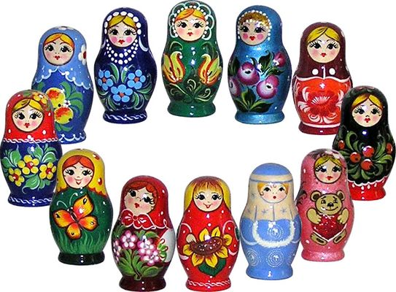
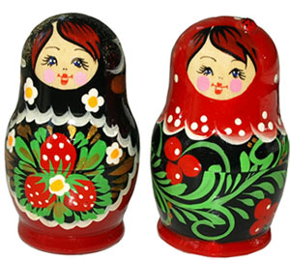
Хоровод матрешек

